Slide 1
Hallym LIKELION 11th Front-End Study - 5
2023.05.26

Slide 2
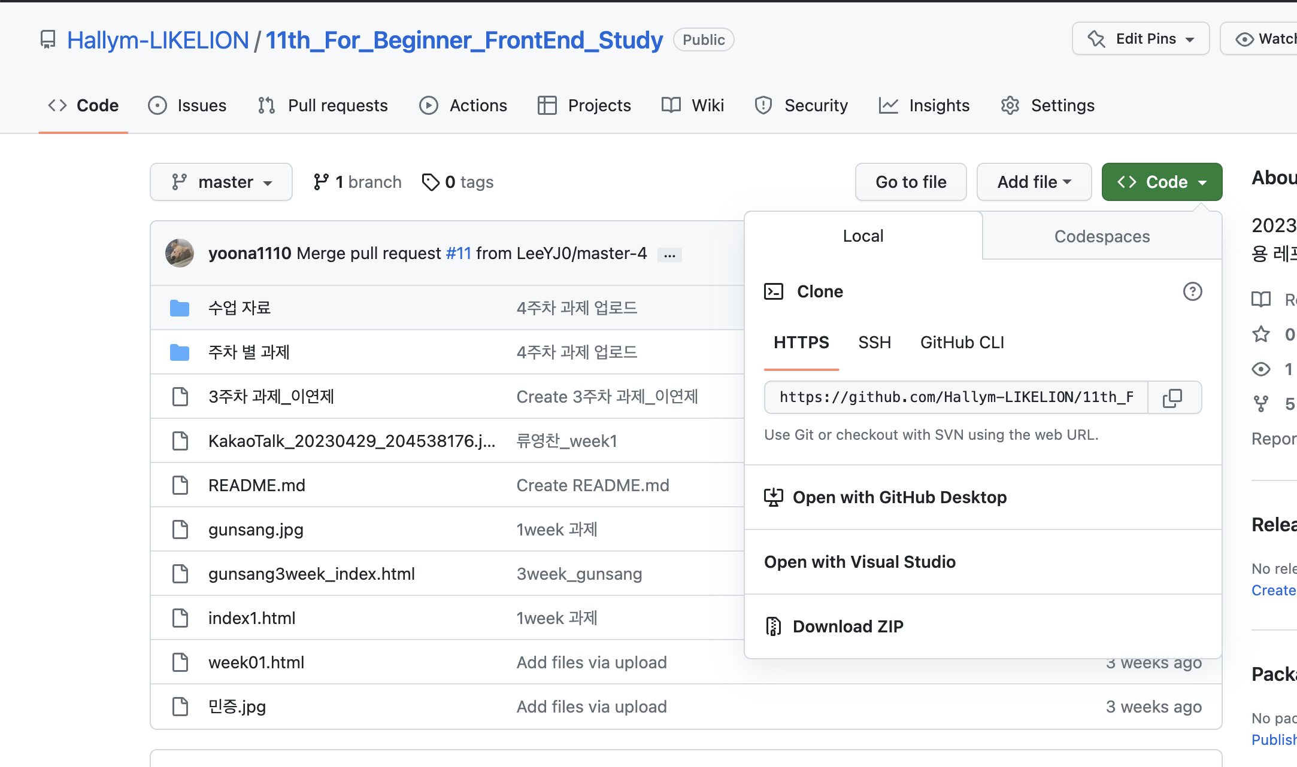
git clone
01
원격 저장소의 내용을 그대로 로컬에 복사하고 싶다!
git clone [url]
1. Clone 하고자 하는 repo에 들어감
2. 누름
3. url 복사

Slide 3
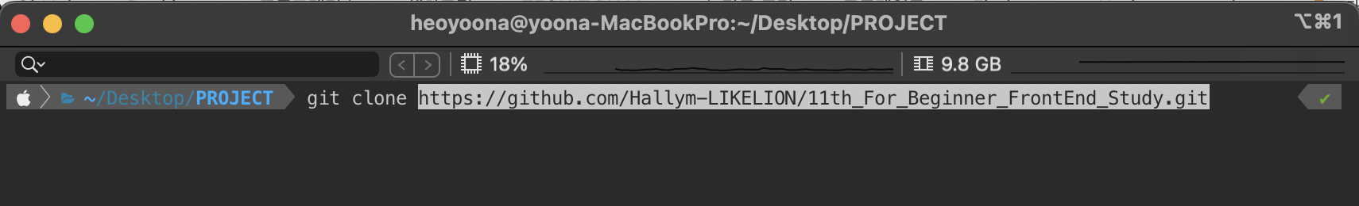
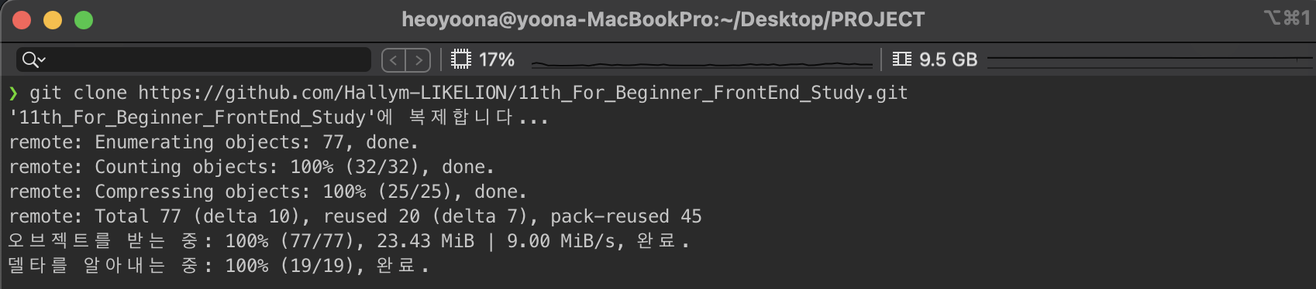
git clone
01
4. git clone [url]을 사용하여 원하는 폴더에 repo를 내려받음
완료!

Slide 4
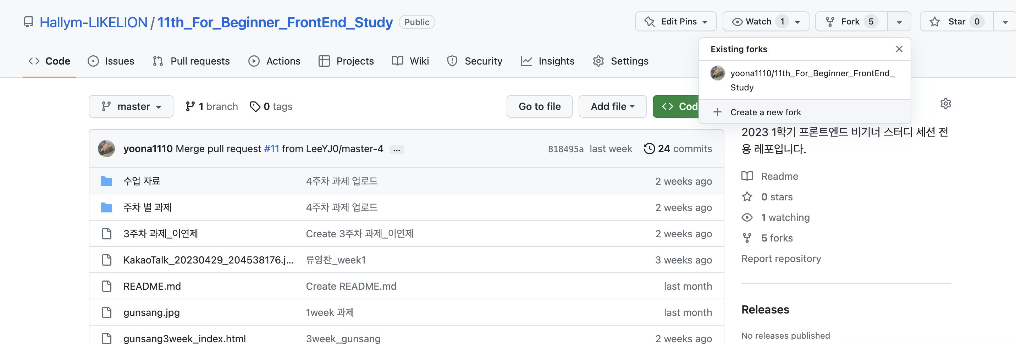
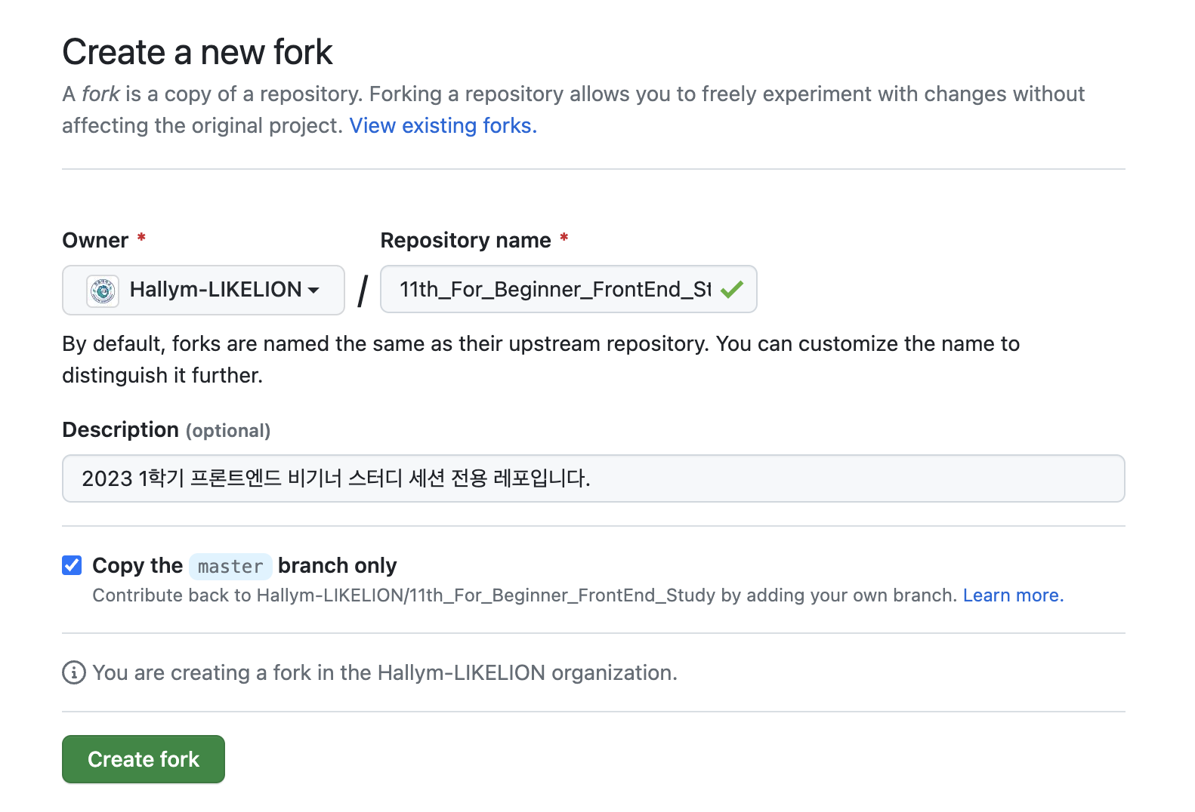
git fork
02
1. Fork 하고자 하는 repo 들어감
2. Create a new fork 누름
3. 누름

Slide 5
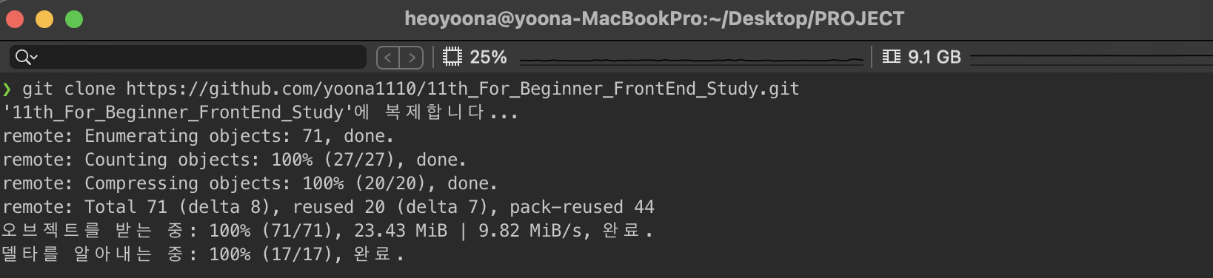
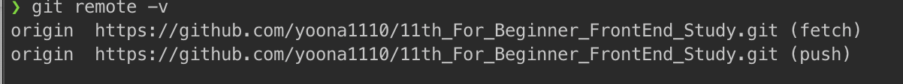
git fork
02
4. Fork한 repo를 로컬 저장소로 clone함
5. Clone한 repo 폴더로 이동하여 원격 저장소 확인
- 보통 clone하면 origin이라는 이름을 가진 url이 내 원격 저장소의 기본으로 설정되어 있음

Slide 6
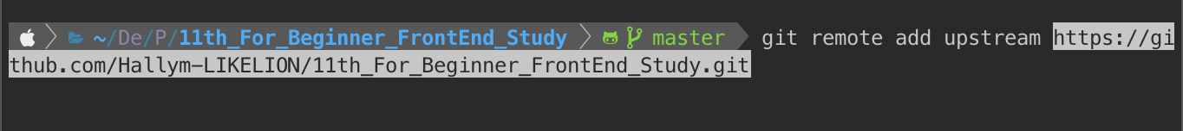
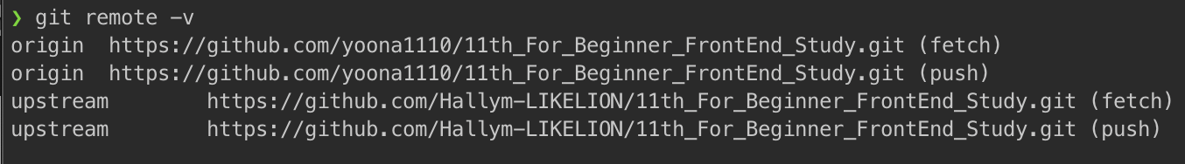
git fork
02
6. 원격 저장소에 원본 저장소를 추가함
- git remote add [별명] [원본 저장소 url]

Slide 7
git pull
03
원본 저장소의 수정사항을 내려받아와 로컬 저장소 파일과 병합함
git pull : 현재 로컬에 등록되어 추적 중인 브랜치에 해당하는 수정사항을 모두 가져옴
git pull [저장소] [브랜치명] : 해당 저장소의 수정사항을 갖고와 지정한 브랜치에 저장함

Slide 8
git add, commit, push
04
코드를 수정하거나 기능을 추가하게 되면 자신의 깃허브 repo에 수정사항을 반영해줌
git add .
git commit –m ＂원하는 메시지”
git push [저장소] [브랜치명]
Master 브랜치의 수정내역을 origin으로 push함

Slide 9
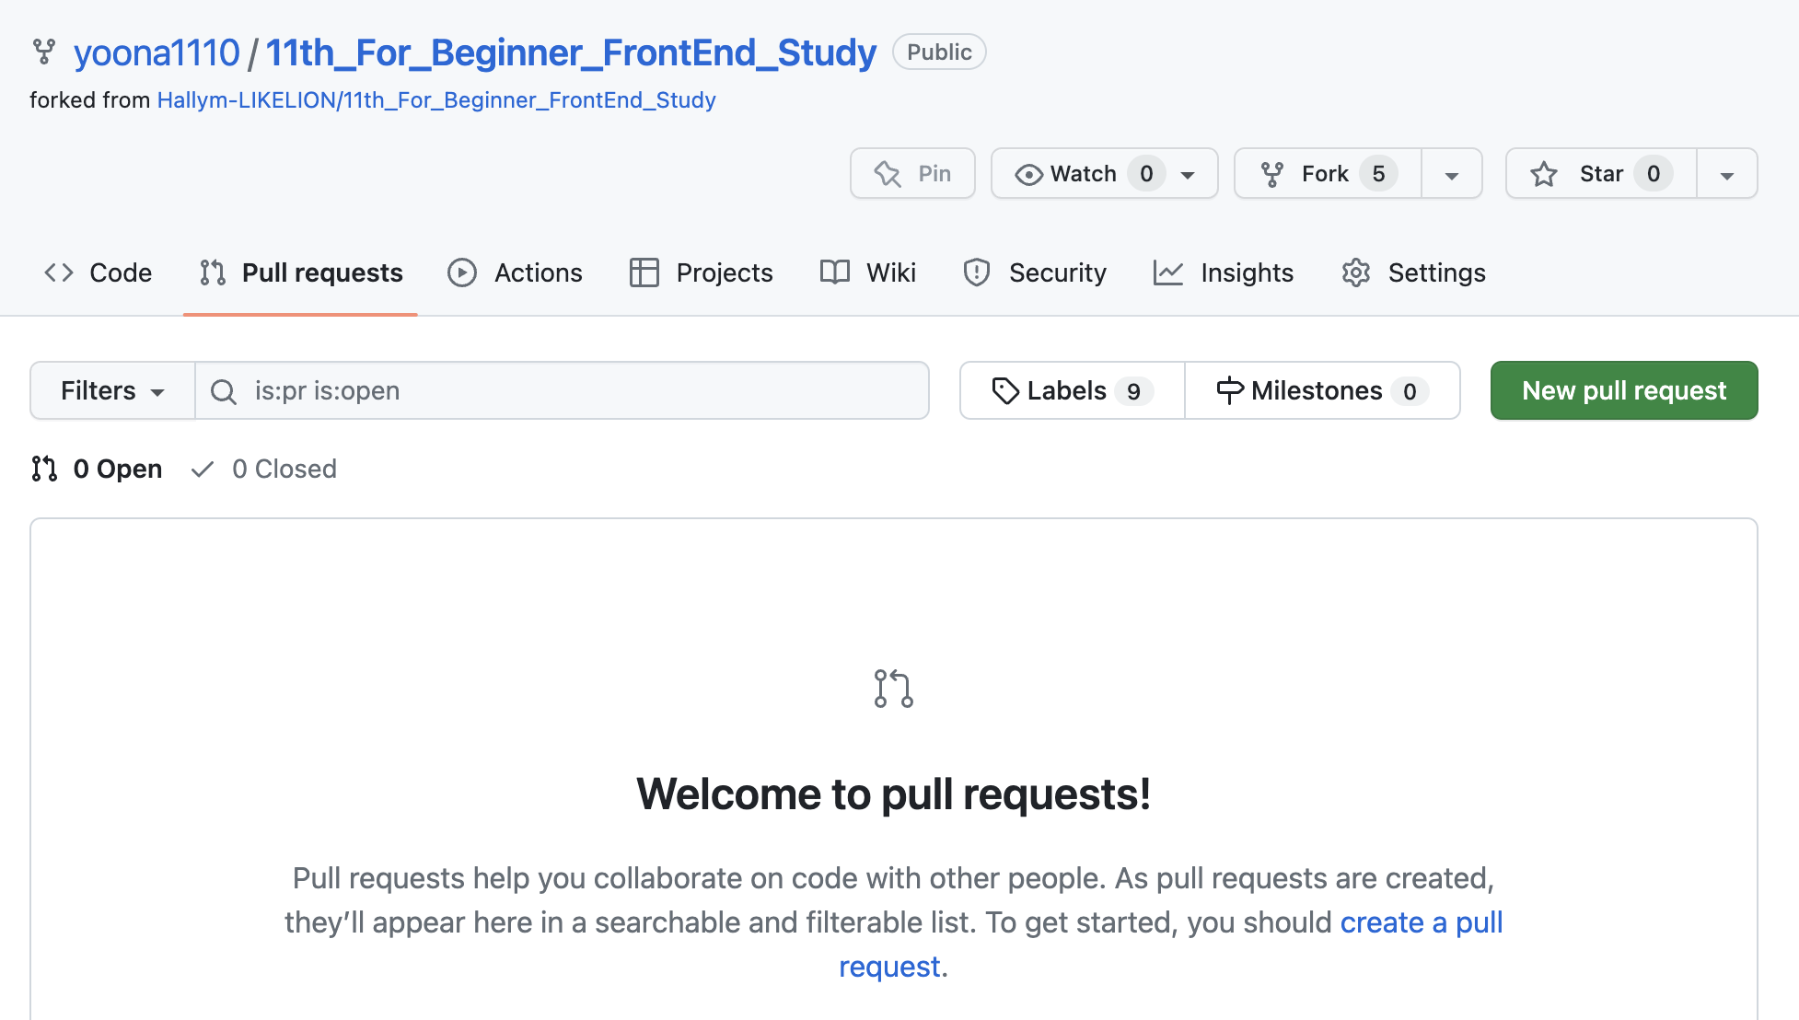
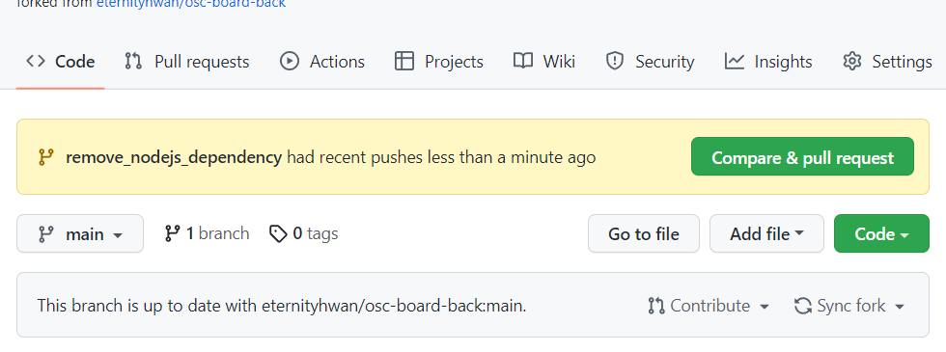
Pull request
05
1. 깃허브에 접속하여 pull requests 클릭 -> new pull request 클릭
이 버튼이 보일 경우에는 compare&pull request 누르면 됨
사진 출처: https://krksap.tistory.com/2139

Slide 10
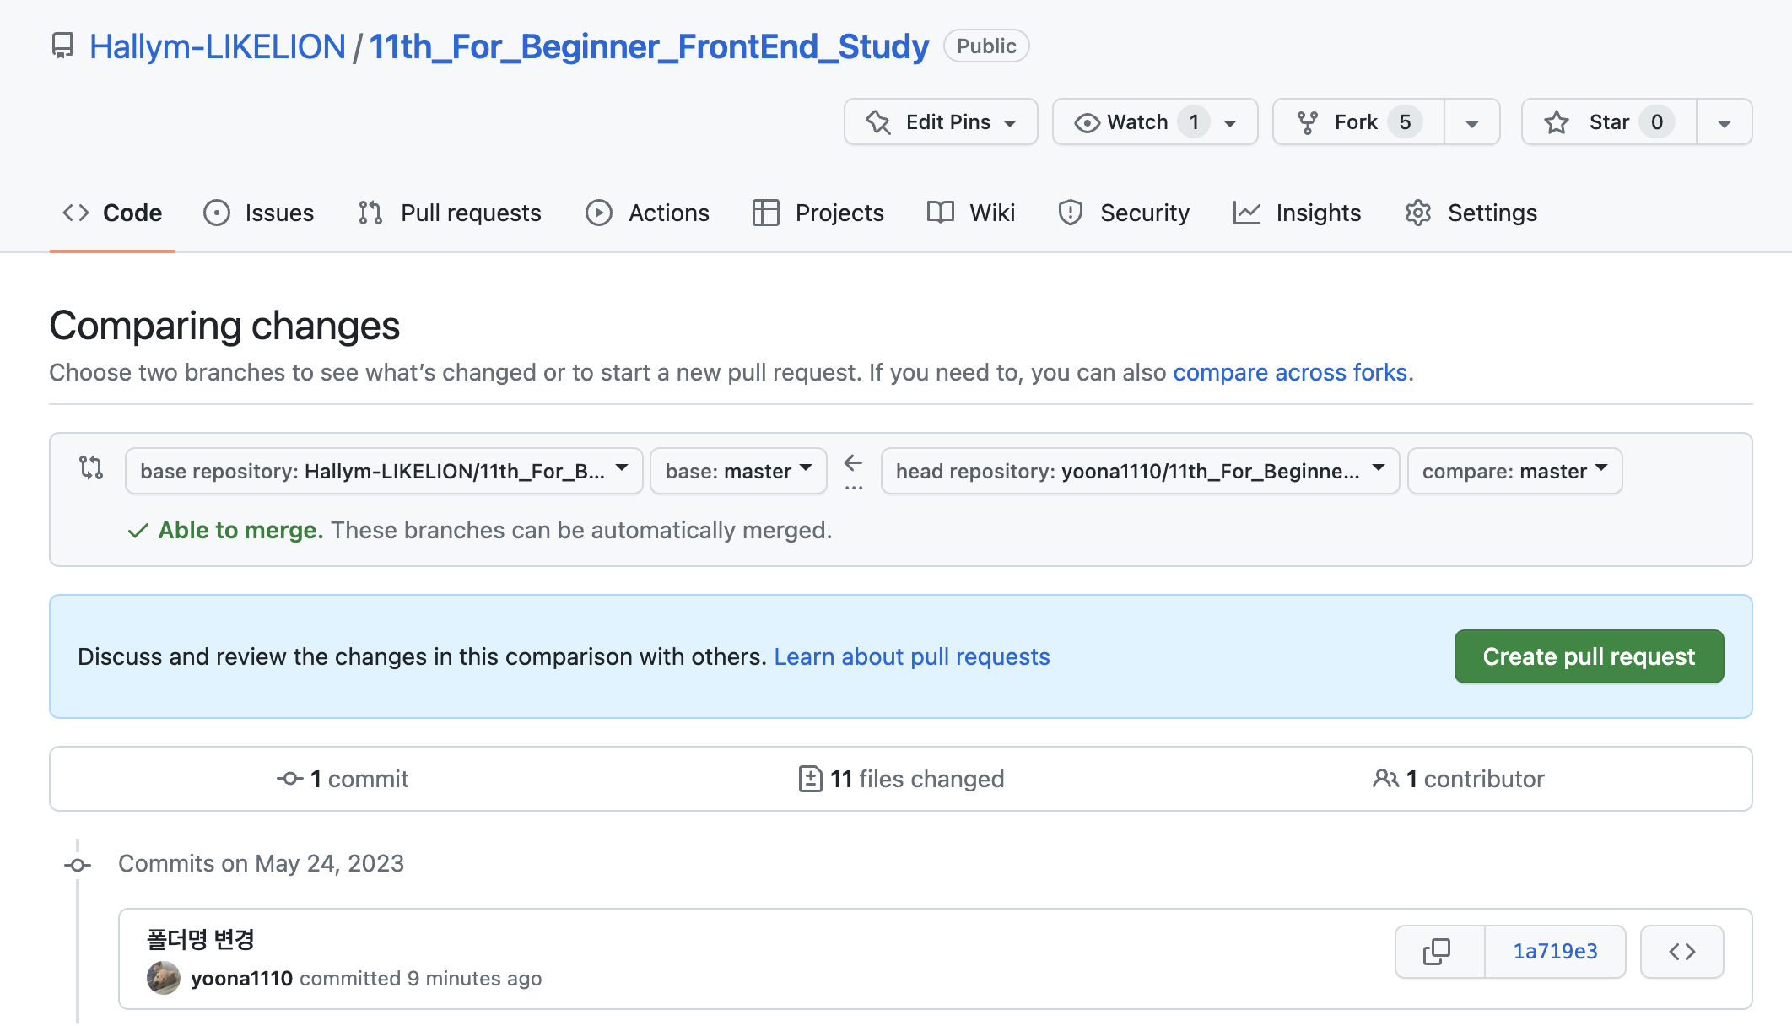
Pull request
05
2. Create pull request 클릭

Slide 11
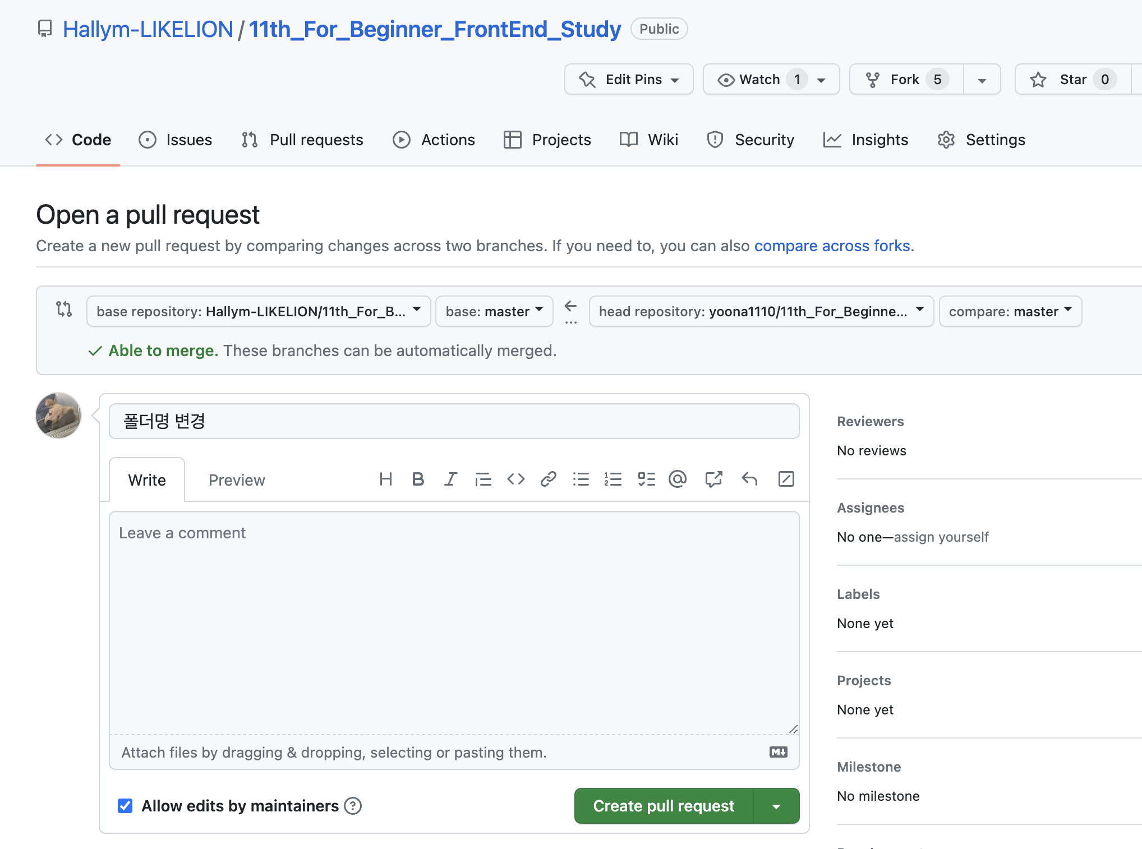
Pull request
05
3. PR 메시지를 작성하고 create pull request 버튼 클릭

Slide 12
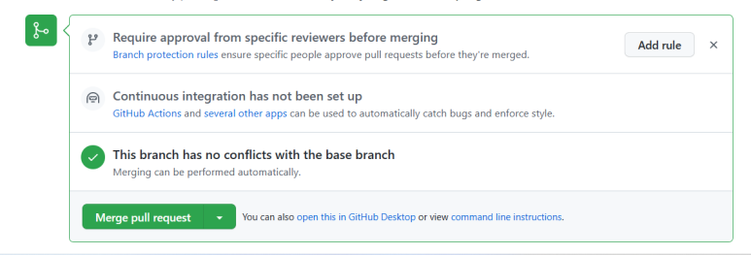
Pull request
05
4. 관리자가 Merge pull request를 누르면 원본 repo에 수정내용이 반영되어 합쳐짐

Slide 13
수고하셨습니다 !
2023.05.26

